Slide 1
TRABALHO 4 e 5
Tópicos Especiais em Sistemas Autônomos
Professor: Ramon Romankevicius Costa
Alunos: André Abido Figueiró
Tiago Bornia de Castro

Slide 2
Agenda – Trabalho 4
Modelo Beam Range Finder
Modelo Learn Intrinsic Parameters
Modelo Likelihood Field Range Finder
Modelo Sample Landmark
Modelo Landmark

Slide 3
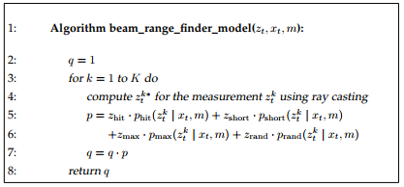
Beam Range Finder

Slide 4
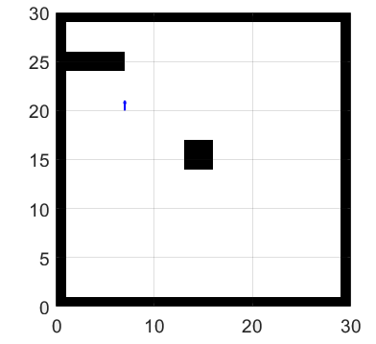
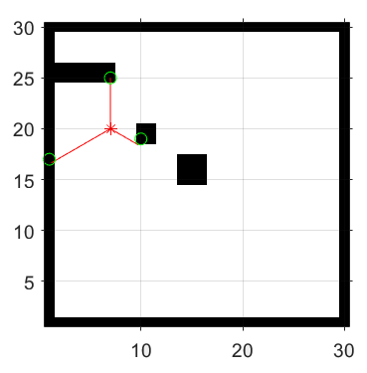
Beam Range Finder
Mapa e leituras:

Slide 5
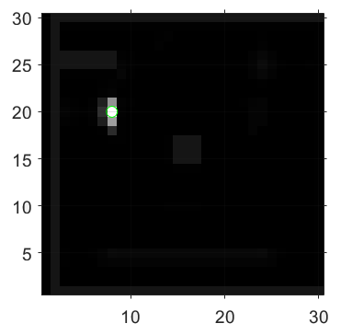
Beam Range Finder
Probabilidade em função da posição (considerando leituras realizadas):

Slide 6
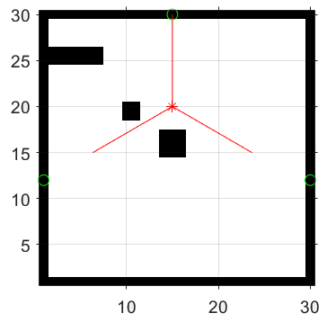
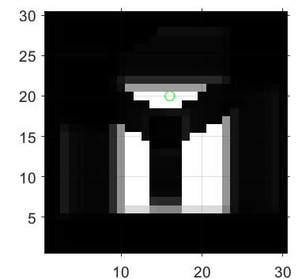
Beam Range Finder
Ambiguidade na informação de posição:

Slide 7
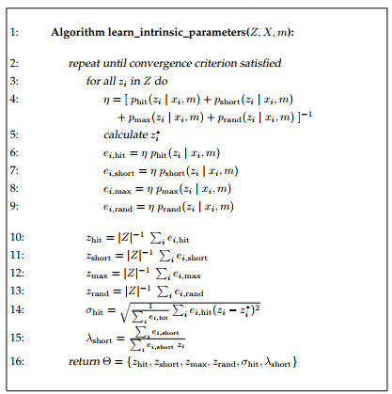
Modelo Learn Intrinsic Parameters

Slide 8
Modelo Learn Intrinsic Parameters
Gerado mapa
Geradas leituras aleatórias no mapa (conforme distribuição)
Aplicado algoritmo utilizando as leituras.

Slide 9
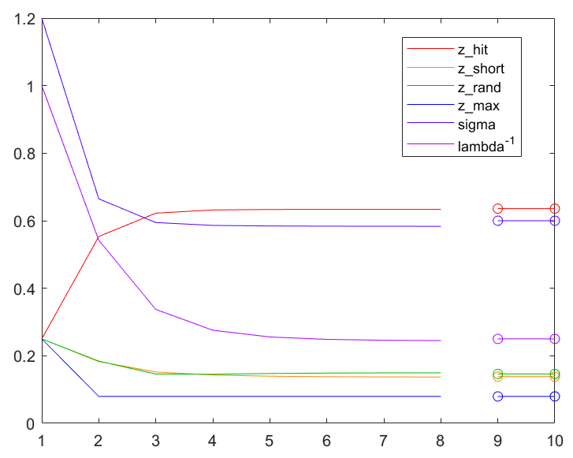
Modelo Learn Intrinsic Parameters

Slide 10
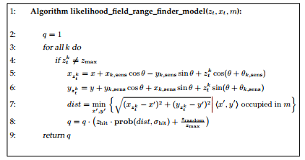
Likelihood Field Range Finder

Slide 11
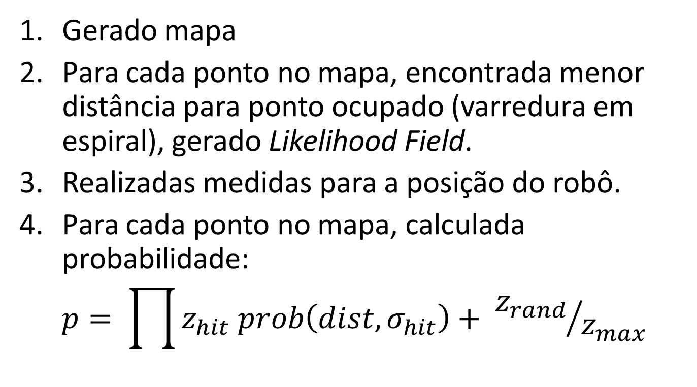
Likelihood Field Range Finder
Gerado mapa
Para cada ponto no mapa, encontrada menor distância para ponto ocupado (varredura em espiral), gerado Likelihood Field.
Realizadas medidas para a posição do robô.
Para cada ponto no mapa, calculada probabilidade:
$$p= \prod{z_{hit} prob\left(dist,σ_{hit}\right)+ {z_{rand}}/{z_{max}}}$$

Slide 12
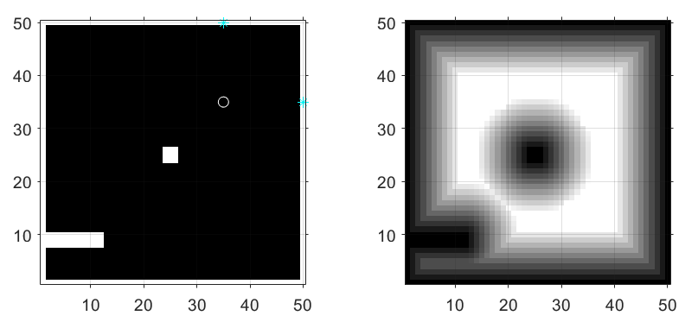
Likelihood Field Range Finder
Mapa e Likelihood Field

Slide 13
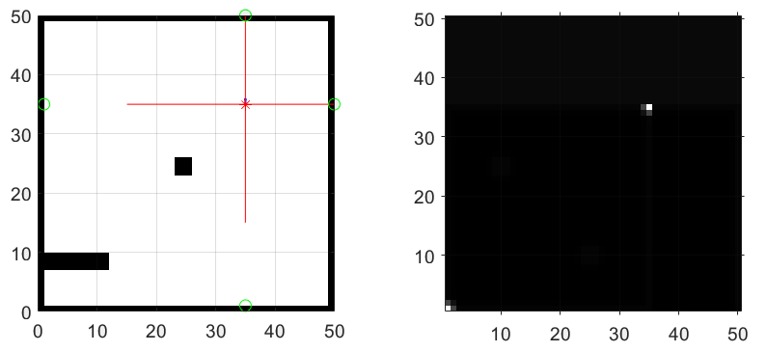
Likelihood Field Range Finder
Leituras e probabilidade calculada

Slide 14
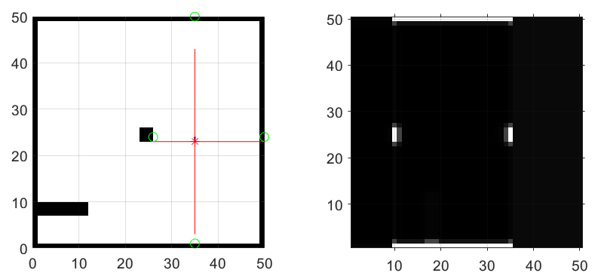
Likelihood Field Range Finder
Ambiguidade na informação de posição:

Slide 15
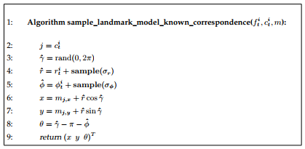
Modelo Sample Landmark

Slide 16



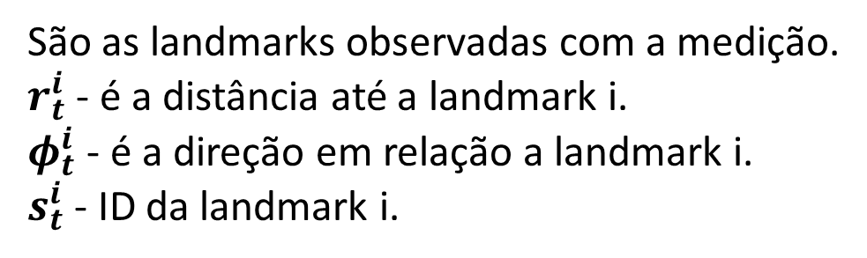
Entradas
São as landmarks observadas com a medição.
$r_{t}^{i}$- é a distância até a landmark i.
$φ_{t}^{i}$- é a direção em relação a landmark i.
$s_{t}^{i}$- ID da landmark i.
O verdadeiro ID da landmark observada.
Mapa – composto por uma lista das landmarks, contendo suas coordenadas e assinaturas.

Slide 17

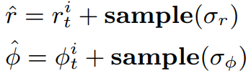
Linhas 3 - 5
Parâmetro livre que auxilia na pose do robô em relação à landmark.
Incorporação de ruídos gaussianos na amostras geradas.

Slide 18
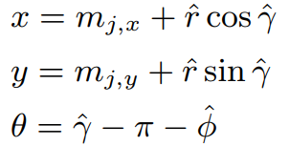
Linhas 6 - 8
Cálculo da posição das amostras geradas.
O algoritmo, mesmo no caso de não haver ruído, não determina exclusivamente a localização do robô. Em vez disso, o robô pode estar em um círculo ao redor da landmark, cujo raio é o alcance.

Slide 19
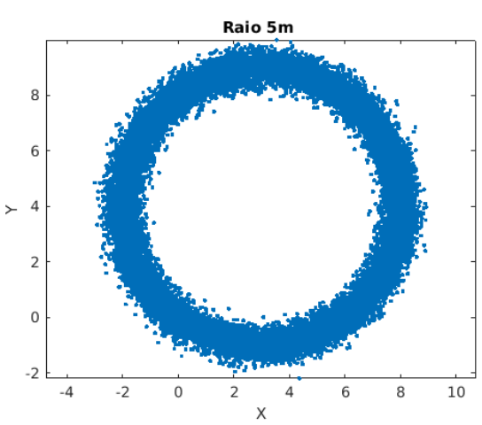
Modelo Sample Landmark

Slide 20
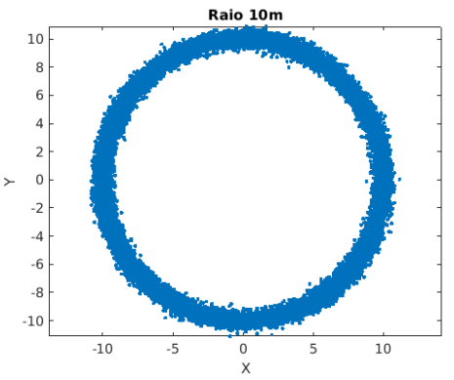
Modelo Sample Landmark

Slide 21
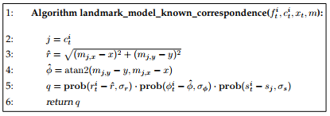

Modelo Landmark

Slide 22
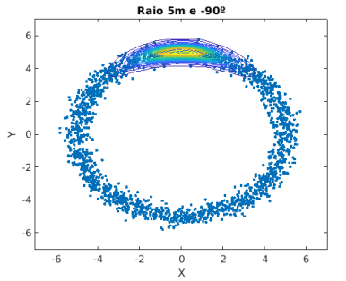
Modelo Landmark

Slide 23
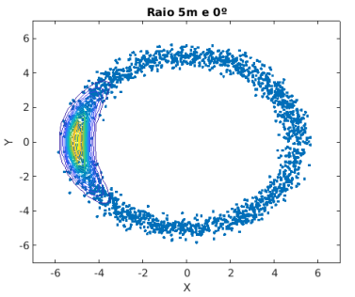
Modelo Landmark

Slide 24
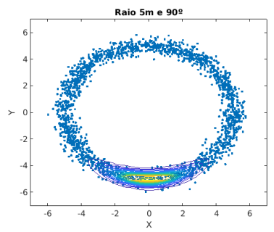
Modelo Landmark

Slide 25
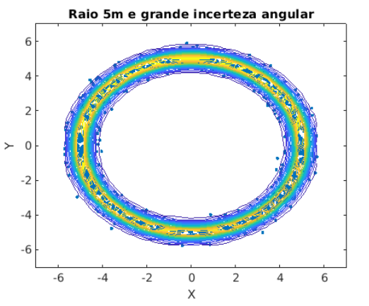
Modelo Landmark

Slide 26
Agenda – Trabalho 5
Localização com EKF – Correspondências conhecidas
Localização com EKF – Correspondências desconhecidas
Localização com UKF – Correspondências desconhecidas

Slide 27
Localização com EKF Correspondências Conhecidas

Slide 28



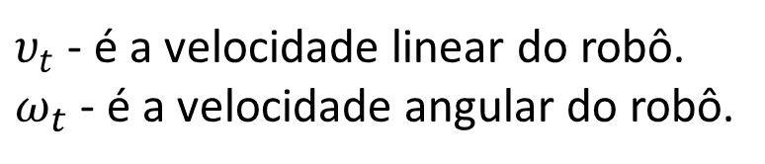
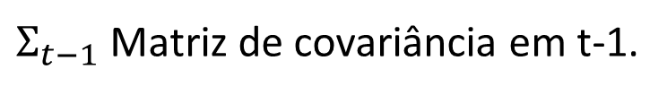
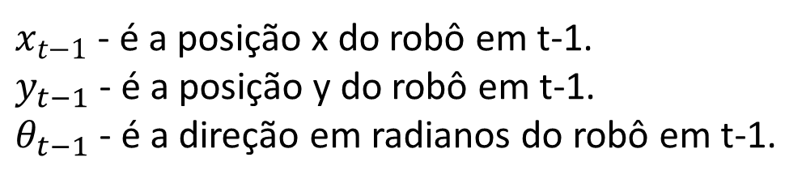
Entradas
$x_{t−1}$ - é a posição x do robô em t-1.
$y_{t−1}$ - é a posição y do robô em t-1.
$θ_{t−1}$ - é a direção em radianos do robô em t-1.
$Σ_{t−1}$ Matriz de covariância em t-1.
$υ_{t}$ - é a velocidade linear do robô.
$ω_{t}$ - é a velocidade angular do robô.

Slide 29



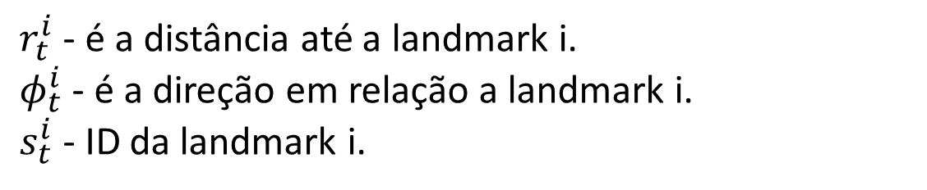
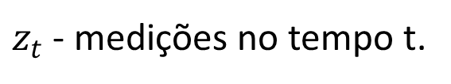
Entradas
$z_{t}$ - medições no tempo t.
$r_{t}^{i}$- é a distância até a landmark i.
$φ_{t}^{i}$- é a direção em relação a landmark i.
$s_{t}^{i}$- ID da landmark i.
$c_{t}$ - é a correspondência entre a medição e as landmarks.

Slide 30


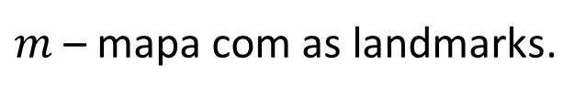
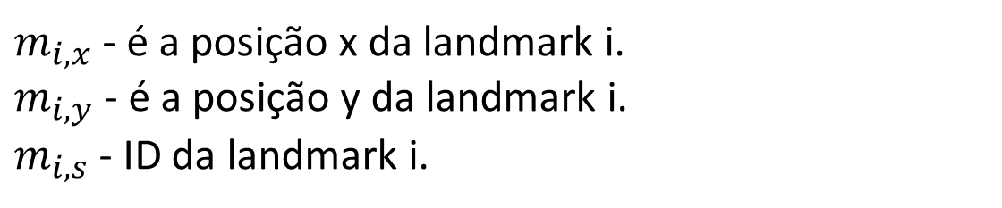
Entradas
$m$– mapa com as landmarks.
$m_{i,x}$ - é a posição x da landmark i.
$m_{i,y}$ - é a posição y da landmark i.
$m_{i,s}$ - ID da landmark i.

Slide 31
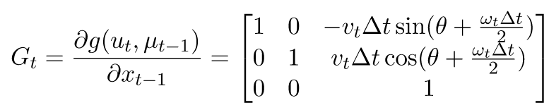
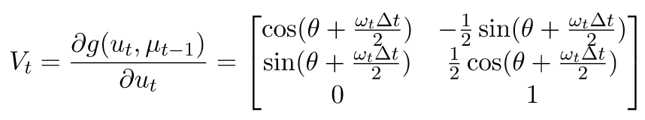
Atualização do Movimento
Jacobiana do modelo do movimento.
Jacobiana do modelo do movimento em relação ao controle $u_{t}$ .

Slide 32
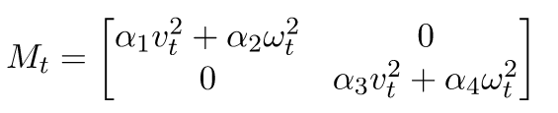
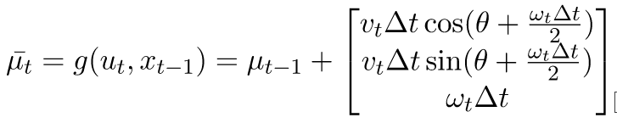

Atualização do Movimento
Ruído associado ao movimento.
Média estimada.
Incerteza estimada.

Slide 33
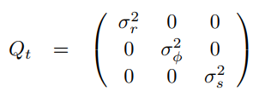

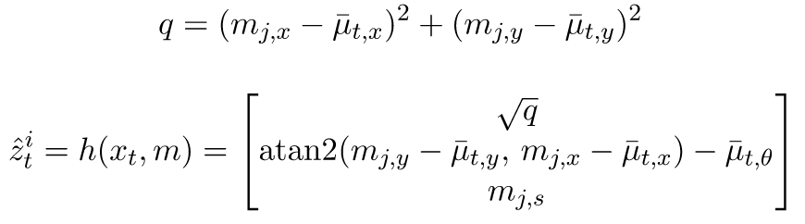
Atualização de Sensor
Ruído adicional de medição.
ID da landmark j.
Medição esperada.

Slide 34
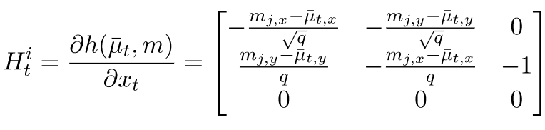
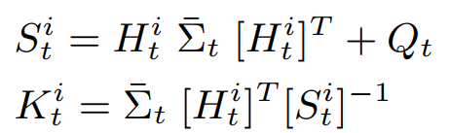
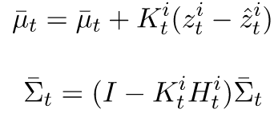
Atualização de Sensor
Jacobiana do modelo de medição.
Ganho de Kalman.
Média e Covariância corrigida.

Slide 35
Atualização de Sensor
Jacobiana do modelo de medição.
Ganho de Kalman.

Slide 36
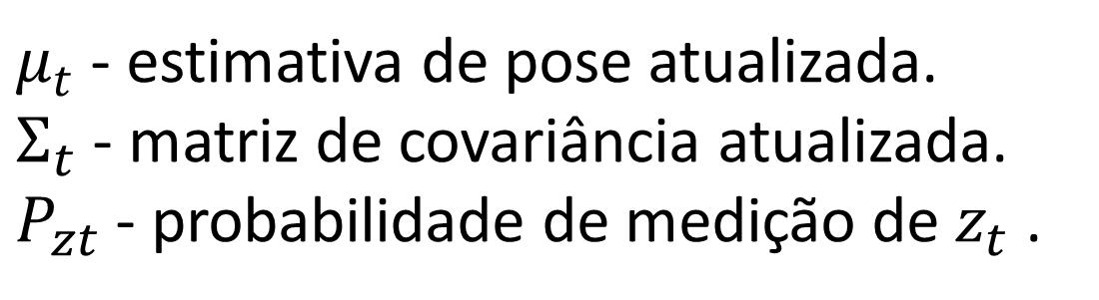
Saídas
$μ_{t}$ - estimativa de pose atualizada.
$Σ_{t}$ - matriz de covariância atualizada.
$P_{zt}$ - probabilidade de medição de $z_{t}$ .

Slide 37
Localização com EKF Correspondências Desconhecidas

Slide 38
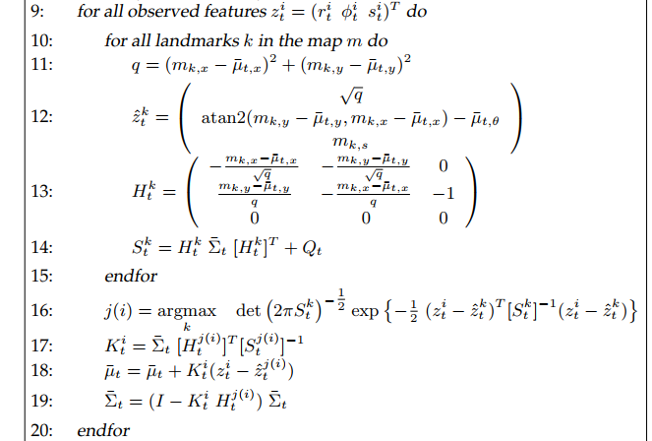
Diferença do algoritmo anterior

Slide 39
Diferença do algoritmo anterior
O robô calcula a probabilidade de que sua medição atual corresponda a todos as landmarks no mapa.
Em seguida escolhe a landmark com a maior probabilidade de correspondência e assume que é a associação correta.
O resultado final j(i) é a correspondência esperada de j para a medição i.

Slide 40
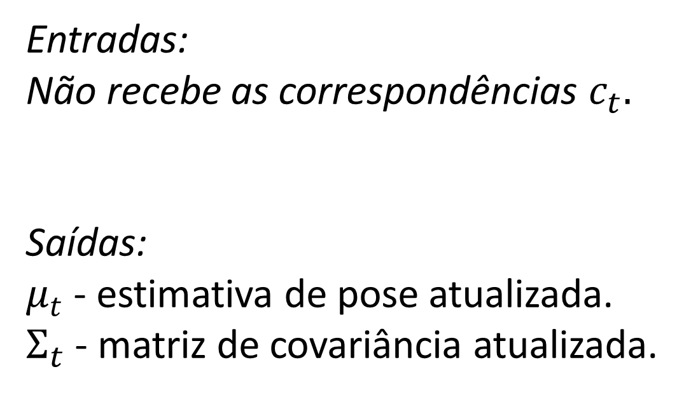
Entradas e Saídas
Entradas:
Não recebe as correspondências $c_{t}.$
Saídas:
$μ_{t}$ - estimativa de pose atualizada.
$Σ_{t}$ - matriz de covariância atualizada.

Slide 41
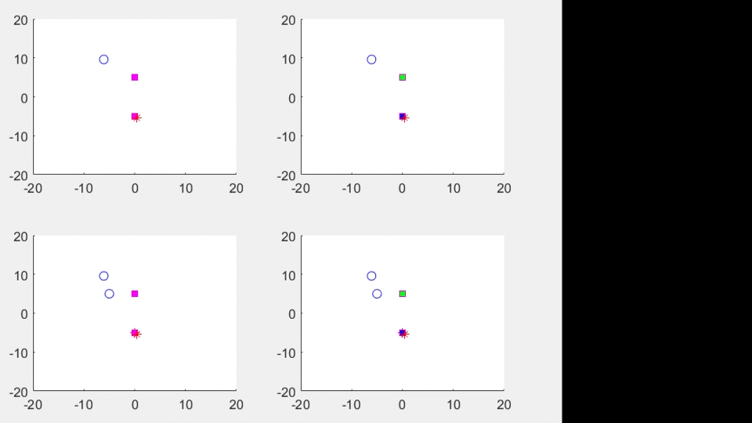
Loc. por EKF conhecido x desconhecido

Slide 42
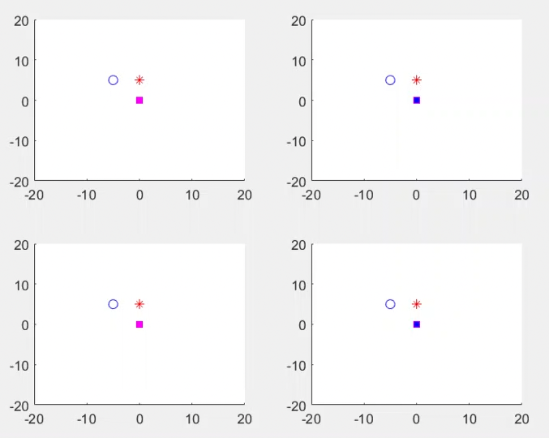
Localização por UKF x EKF

